Slide 1
Хром
Работу выполнила
Учитель химии
МБОУ Ийменской СОШ
Монгуш Валентина Базыр-ооловна

Slide 2
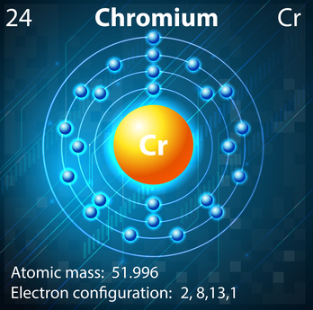
Хром — элемент побочной подгруппы 6-й группы 4-го периода периодической системы химических элементов Д. И. Менделеева с атомным номером 24. Обозначается символом Cr(лат. Chromium). Простое вещество хром (CAS-номер: 7440-47-3) — твёрдый металлголубовато-белого цвета.

Slide 3
История
В 1766 году в окрестностях Екатеринбурга был обнаружен минерал, который получил название «сибирский красный свинец», PbCrO₄. Современное название — крокоит. В 1797 французский химик Л. Н. Воклен выделил из него новый тугоплавкий металл (скорее всего, Воклен получил карбид хрома).
Название элемент получил от греч. χρῶμα — цвет, краска — из-за разнообразия окраски своих соединений.

Slide 4
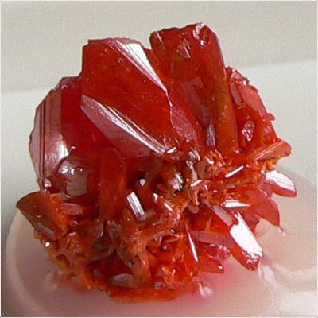
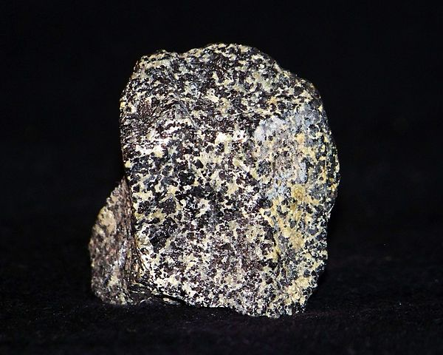
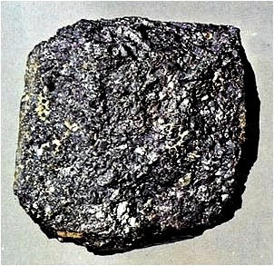
Хромит
Хромистый железняк
Крокоит
FeCr2O4
Нахождение в природе
PbCrO4
FeO* Cr2O3

Slide 5
Физические свойства
В свободном виде — голубовато-белый металл с кубической объемно-центрированной решеткой, а = 0,28845 нм. При температуре 39 °C переходит из парамагнитногосостояния в антиферромагнитное (точка Нееля).
Хром имеет твердость по шкале Мооса 5, один из самых твердых чистых металлов (уступает только иридию, бериллию, вольфраму и урану). Очень чистый хром достаточно хорошо поддаётся механической обработке.

Slide 6
Химические свойства
1.Реагирует с неметаллами(при нагревании) А) 4Cr + 3O2 =2Cr2O3 Б) 2Cr + N2 =2CrN В) 2Cr +3S = Cr2S3 2.Реагирует с парами воды (в раскаленном состоянии) 2Cr + 3H2O=Cr2O3 + 3H2 3.Реагирует с кислотами Cr + H2SO4 = CrSO4 + H2 4.Реагирует с солями менее активных металлов Cr + CuSO4 = CrSO4 + Cu

Slide 7
Получение
Хром встречается в природе в основном в виде хромистого железняка Fe(CrO₂)₂ (хромит железа). Из него получают феррохром восстановлением в электропечахкоксом (углеродом):
Феррохром применяют для производства легированных сталей

Slide 8
Чтобы получить чистый хром, реакцию ведут следующим образом:
1) сплавляют хромит железа с карбонатом натрия (кальцинированная сода) на воздухе:

Slide 9
2) растворяют хромат натрия и отделяют его от оксида железа;
3) переводят хромат в дихромат, подкисляя раствор и выкристаллизовывая дихромат;
4) получают чистый оксид хрома восстановлением дихромата натрия углём:

Slide 10
5) с помощью алюминотермии получают металлический хром:
6) с помощью электролиза получают электролитический хром из раствора хромового ангидрида в воде, содержащего добавку серной кислоты. При этом на катодах совершаются в основном 3 процесса:
восстановление шестивалентного хрома до трехвалентного с переходом его в раствор;
разряд ионов водорода с выделением газообразного водорода;
разряд ионов, содержащих шестивалентный хром, с осаждением металлического хрома;

Slide 11
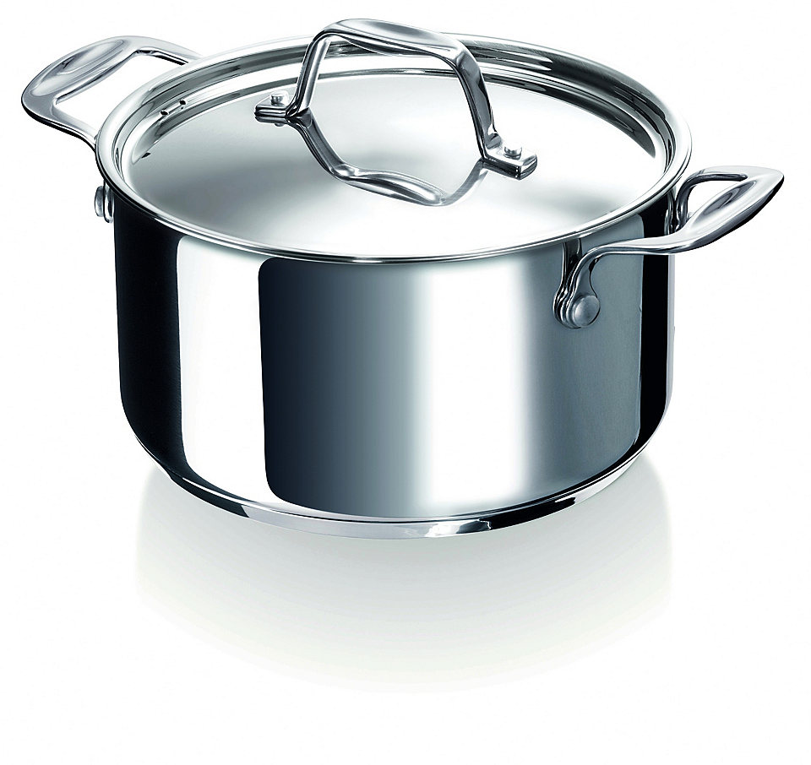
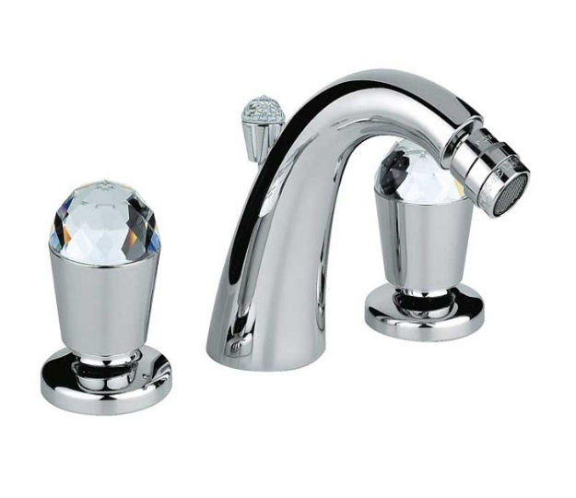
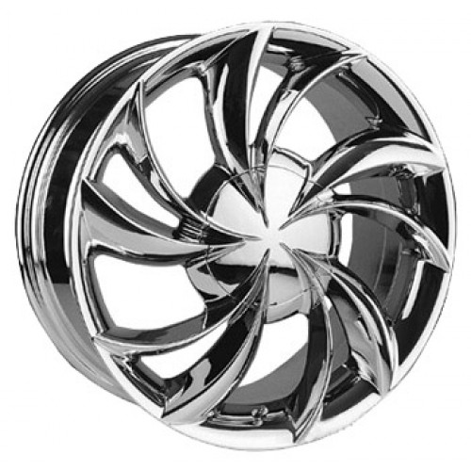
Применение хрома
В производстве хромированной, т.е. обладающей антикоррозионными свойствами, стали
В нагревательных элементах электрических печей (сплав железа, никеля и хрома)
Хромирование (создание защитных от коррозии, а также декоративных покрытий)

